Slide 1
SMFL 팀 프로젝트
Watch Your Step!
2025.08.01
Team L3C1

Slide 2
01
개요
02
팀 구성
03
코드 구조
04
파트 : 이승준
Contents
05
파트 : 이우진
06
파트 : 이윤기
07
파트 : 최지호
08
게임 시연
09
프로젝트 마감

Slide 3
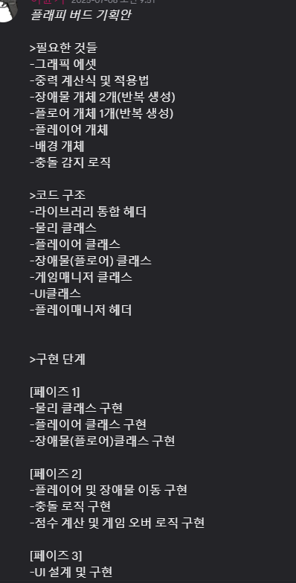
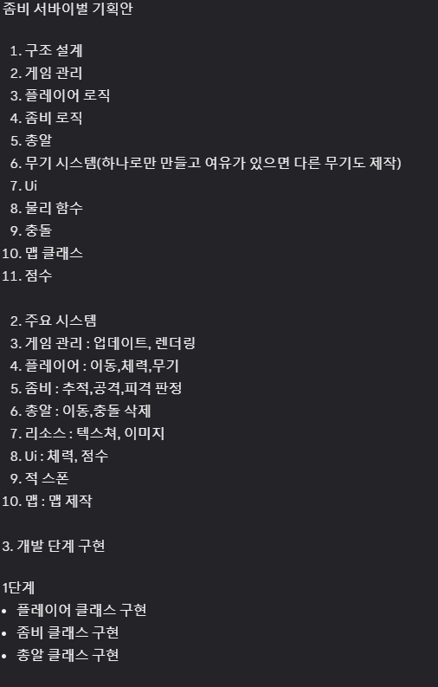
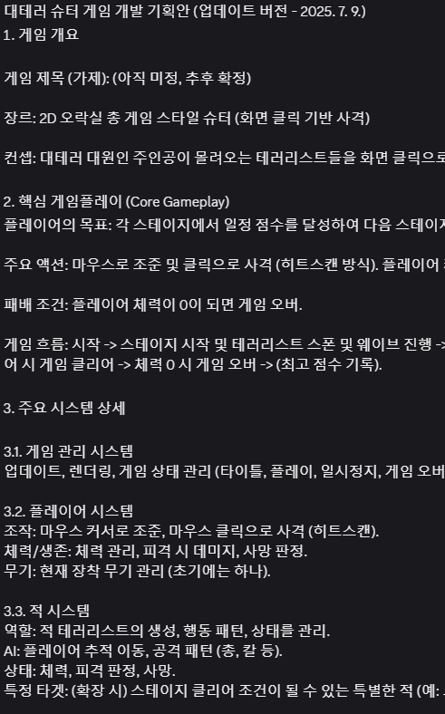
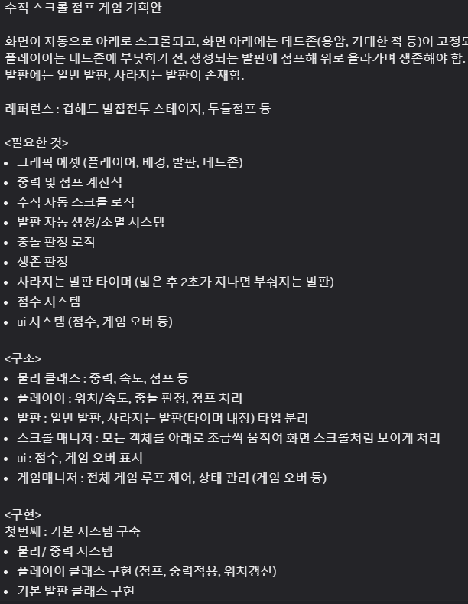
01 개요 - 개발에 앞서서....
기획안 먼저..
서로 만들고 싶은게 있을테니 기획안 제출
회의에서 결정
기획안은 구현 해야 할 것들, 추가해보고 싶은 것들 위주로
기획안들은?
이윤기 : 플래피 버드 레퍼런스
이우진 : 뱀서라이크 레퍼런스
이승준 : 아케이드 건 슈팅
최지호 : 액션 플랫포머

Slide 4

01 개요 - 개발에 앞서서....
회의끝에...
팀의 수준에 맞게 간단한 게임을 선정
2D 액션 플랫포머로 결정
레퍼런스된 게임
Cream 게임즈의 ‘Into the Sinkhole’
올라가기가 목표가 아닌 내려가는 게임
내려가는 도중에 방해요소들을 심음
플레이어로 하여금 ‘도전심’을 이끌어냄

Slide 5
02 팀 구성
이윤기
이우진
이승준
최지호
팀 리더
리드 프로그래머
게임 로직 설계
플랫폼, 충돌, 레벨 디자인 및 코드 전반
리드 프로그래머
플레이어 및 게임매니저 설계
보조 프로그래머
화면 및 UI 설계
보조 프로그래머
‘아트’, 에셋 및 애니메이션
카메라 설계

Slide 6
03 코드구조
통합 헤더
메인
스크린 클래스
카메라 클래스
게임매니저 클래스
플레이어 클래스
발판 클래스
충돌 클래스
그리드 클래스

Slide 7
WATCH YOUR STEP!
파트 : 이승준

Slide 8
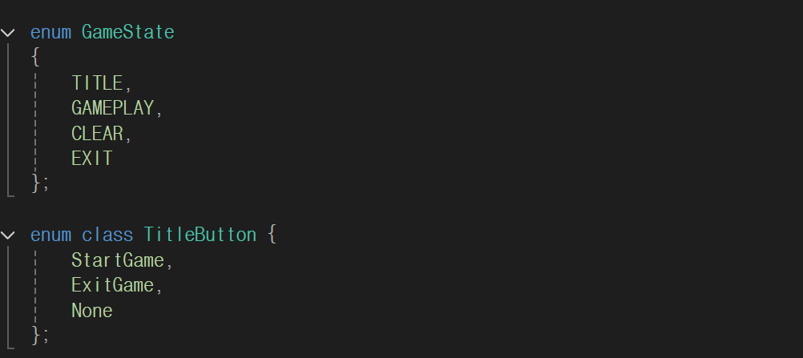
04 파트 : 이승준 - 화면 나누기
표시될 게임 화면 4종류
타이틀에 나올 버튼 2종과

Slide 9
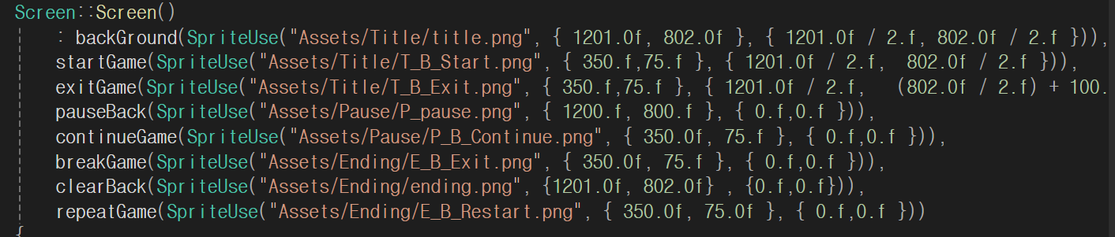
04 파트 : 이승준 - UI 초기화
스크린에 출력될 이미지들을 맴버 초기화

Slide 10
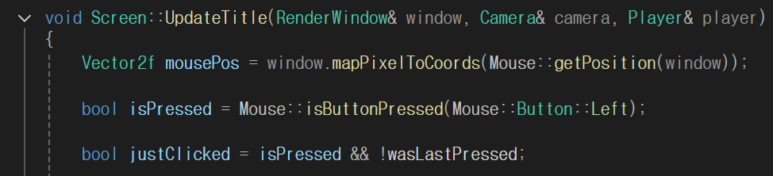
04 파트 : 이승준 - 타이틀 업데이트
마우스 클릭으로 버튼을 누르기 때문에
마우스 움직임및 이중중첩 현상 방지 함수 작성

Slide 11
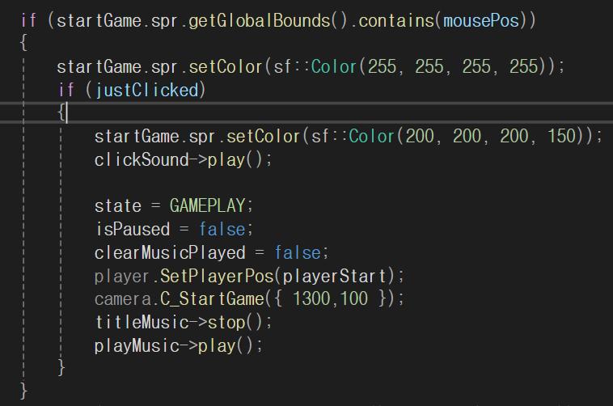
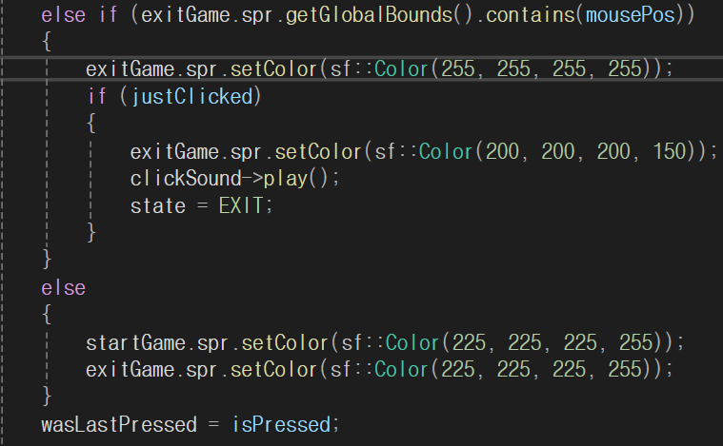
마우스와 게임 시작 버튼이 충돌 시 변화와
버튼 클릭시 변화 및실행되는 이벤트들
게임이 시작되면서 게임 화면 전환,
플레이어 위치 조정, 나오는 음악 변경,
카메라 이동 등
마찬가지로 마우스와 나가기 버튼의 충돌시 변화와
버튼 클릭시 일어나는 변화 및 이벤트 실행
그리고 기본 버튼 상태 코드

Slide 12
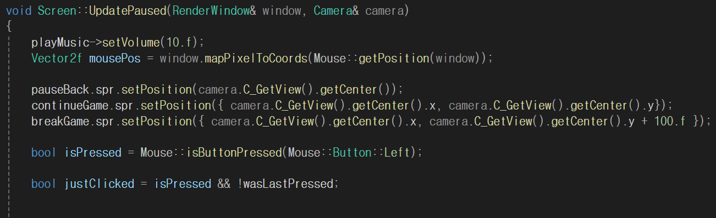
04 파트 : 이승준 - 일시정지 업데이트
일시 정지 상태에서 일어나는 함수로
일시정지 화면 및 계속 버튼과 나가기 버튼의 위치 조정 및 출력 함수
여기에도 마우스 이중중첩 방지 코드 작성

Slide 13
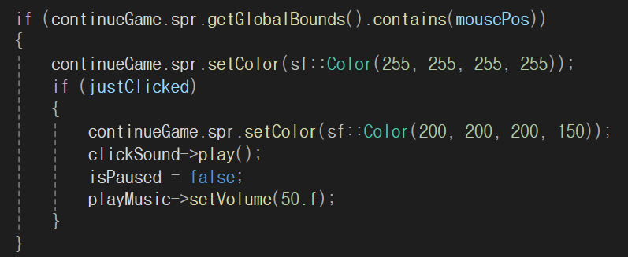
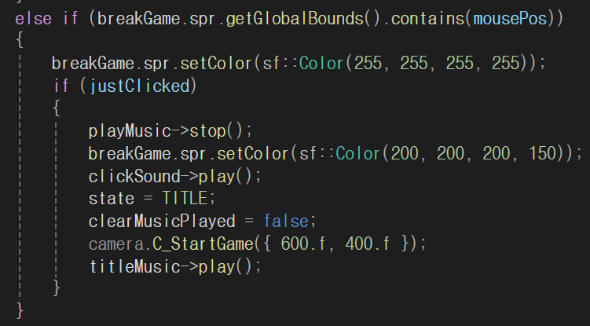
일시 정지 상태일때 출력되는
계속하기 버튼의 변화와 버튼 클릭시에
실행되는 이벤트들 출력
나가기 버튼 상태 변화와
클릭시 실행되는 이벤트들
여기서는 타이틀로 나가지도록 작동

Slide 14
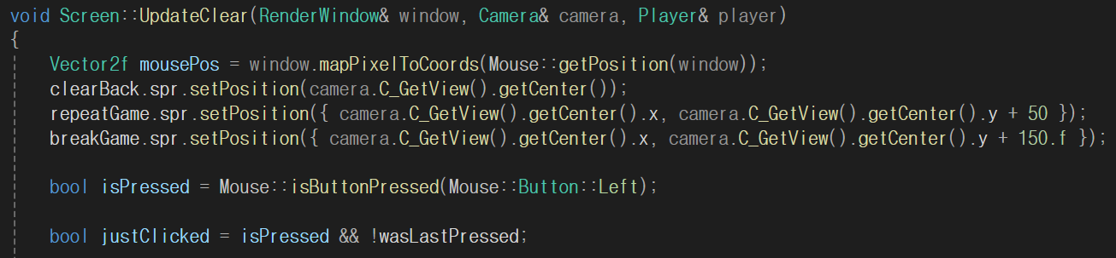
04 파트 : 이승준 - 클리어 화면 업데이트
게임 클리어 상태를 출력하는 함수
클리어 이미지와 다시하기 및 나가기 버튼 출력 작성
마찬가지로 이중중첩 현상 방지를 위한 코드 추가

Slide 15
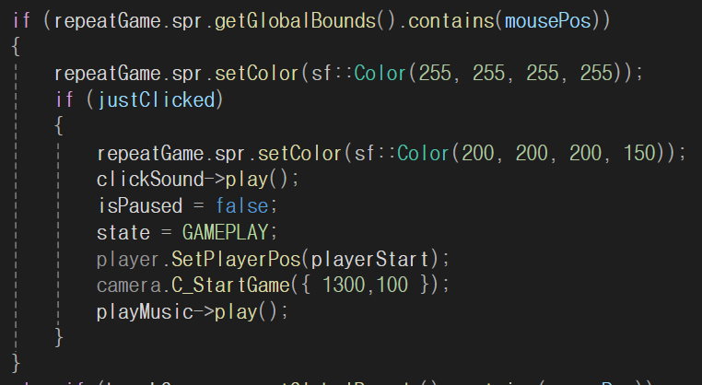
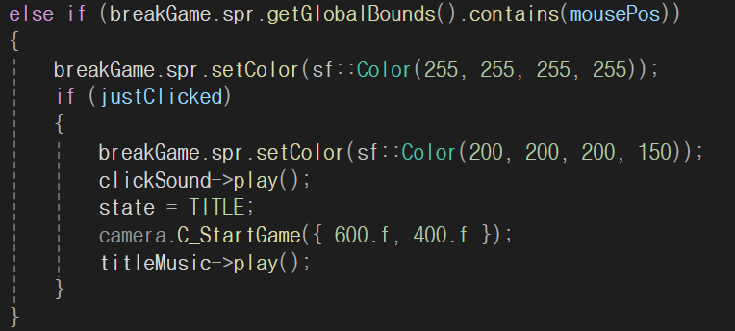
마찬가지로 게임 클리어 화면에서의
다시하기 버튼 변화와 클릭시
발동되는 이벤트들
여기서도
나가기 버튼 클릭시
생기는 변화와
실행되는 이벤트 코드

Slide 16
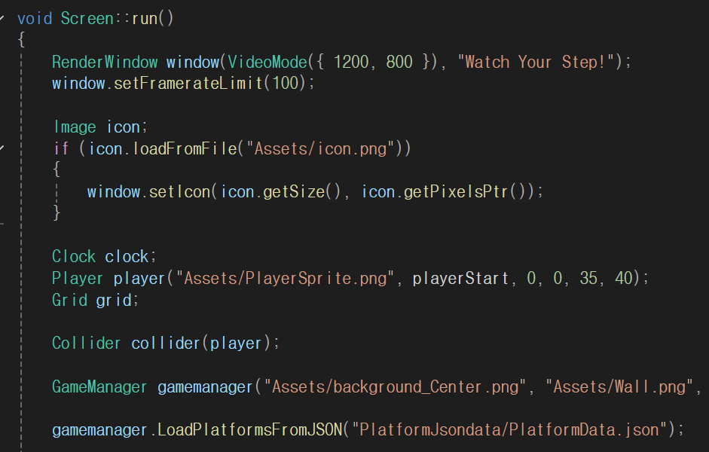
04 파트 : 이승준 - 실행 함수
Run 함수 : 선언된 함수들이
실제로 작동되는 구간
플레이어, 그리드, 충돌, 맵과 카메라
그리고 음악을 호출해 표시

Slide 17
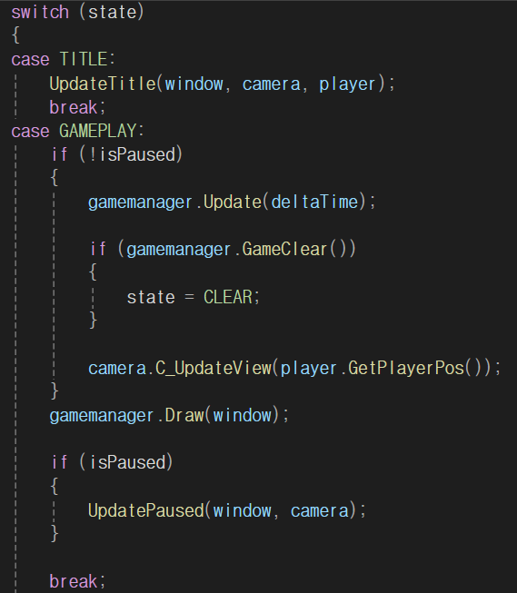
04 파트 : 이승준 - 씬 전환 구현
Switch(스위치)문을 사용하여
현재 게임 상태에 따라
다른 로직을 실행
타이틀 출력,
게임 일시정시 유무에 따른
화면 변화

Slide 18
WATCH YOUR STEP!
파트 : 이우진

Slide 19
05 파트 : 이우진 - 구조 설계
처음은
충돌 클래스 담당하기로 함
구현 중 여러 개의 클래스 와 많은 작업이 요구되어 1차 위기가 찾아옴
팀장님과 상의
원래는…
상의 후
파트 변경
플레이어 클래스와 게임 매니저를 담당하기로 함
충돌 클래스 담당을 양도

Slide 20
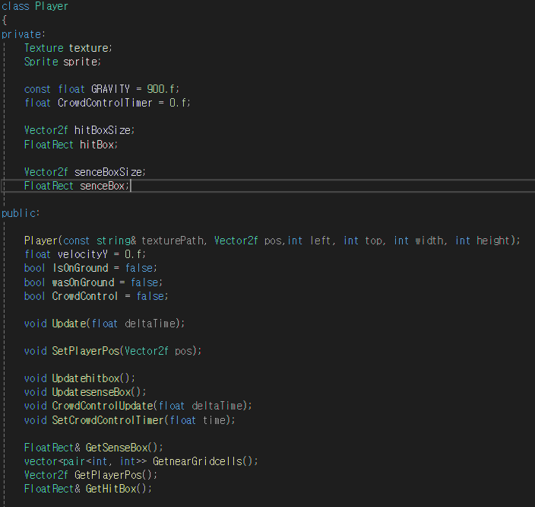
05 파트 : 이우진 - 플레이어
플레이어
플레이어의 필요한 기본 구조 설계
설계 후 게임 내의 플레이어를 갱신하는 함수 설계

Slide 21
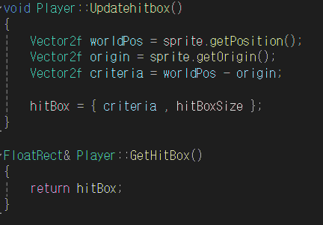
05 파트 : 이우진 - 히트박스
히트박스
플레이어 와 플랫폼이 충돌했을 때 실제 충돌 영역을 계산하기 위해
히트박스 구현
플레이어 중심점 위치를 나타내는 sprite.getpostion() 에서 플레이어의 중심점을 나타내는 sprite. getorigin() 빼주면 히트박스의 좌상단 위치가 생김
좌상단 위치와 히트박스 크기를 이용해 충돌 영역을 생성
Platform에서 플레이어의 히트박스와 겹치는 구간을 구해야 하기 때문에
Private에 있는 hitBox를 get같은 함수로 반환하여 외부에서 사용할 수 있도록
만듦

Slide 22
05 파트 : 이우진 - 그리드..?
그리드..?
작업 중 팀장에게 연락이 와 플랫폼을 생성하는데 메모리 사용량과 플랫폼이 많아
생성 시간이 오래 걸리기 때문에 그리드란걸 사용하여 만들어보자고 제의가 옴
그리드를 하나도 몰랐기에 ai한테 물어봐 구조와 설명을 보면서 이해
그 후 배운 걸 토대로 내가 무엇을 하면 좋을지 팀장에게 물어본 후
플레이어의 인식 범위에 있는 좌표(셀)를 월드 좌표로 반환하는 걸 만들어 달라고 들은 후 작업 시작

Slide 23
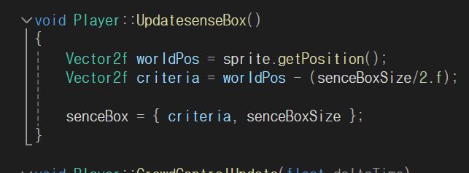
05 파트 : 이우진 - 그리드 작업 전 인식 범위
인식 범위
senceBoxSize 에 2를 나누고 플레이어의 중심 좌표 위치에서 빼면 senceBox 좌상단 위치가 나옴
좌상단 위치와 크기를 넣어 인식 범위 생성

Slide 24
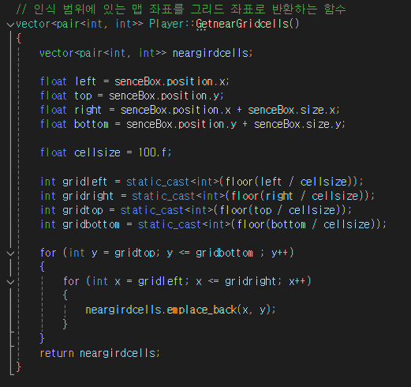
05 파트 : 이우진 - 그리드
그리드
senceBox의 좌표를 순서대로 저장하기에 때문에 vector를 사용하여 저장
senceBox에 있는 좌표를 이용해 인식 범위 경계(왼쪽,오른쪽,위,아래)를 구함
각 좌표를 셀 크기인 100으로 나누어 어떤 그리드 셀에 속하는지 인덱스를 구함
이중 for문을 사용해 neargirdcells에 (x,y)를 순서대로 저장 후 반환

Slide 25
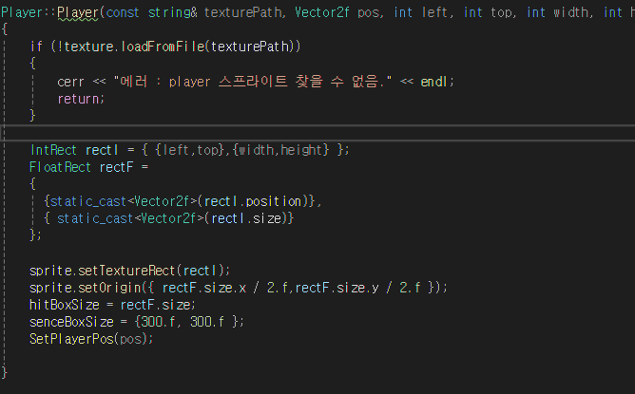
05 파트 : 이우진 - 플레이어 생성
플레이어 생성
texturePath에서 플레이어 이미지 텍스쳐를 불러오고 실패 시
에러 메시지 출력
rectI는 텍스처에서 플레이어 좌표와 크기 영역을 저장
rectF는 vector2f형으로 좌표와 크기 보관
Hitbox와 sencebox의 크기를 저장 후 SetPlayerPos() 안에 updatehitbox,sencebox를 불러 와 플레이어의 위치에 맞게 갱신

Slide 26
05 파트 : 이우진 - 게임 매니저 구조 설계
게임 플레이 흐름
플랫폼 갱신
플랫폼 전체 업데이트
그리드 갱신
움직이는 발판만 골라서 등록해제 했다가
다시 등록
플레이어 갱신
충돌(주변 플랫폼) 갱신

Slide 27
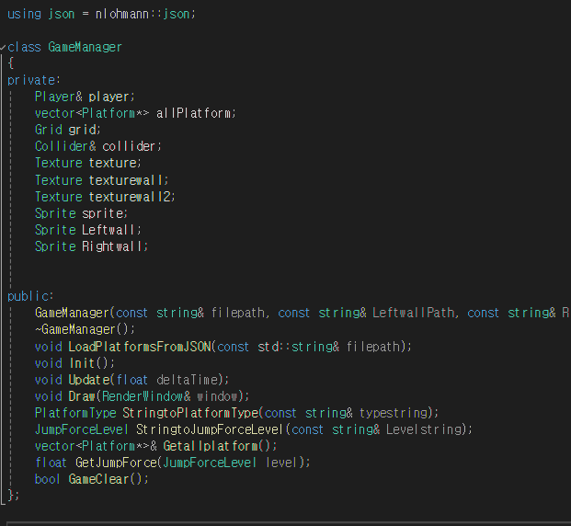
05 파트 : 이우진 - 게임 매니저
게임 매니저 설계
플랫폼 갱신과 업데이트 함수 구현
그리드, 움직이는 발판 , 플레이어 ,충돌 갱신
게임 클리어 함수 구현

Slide 28
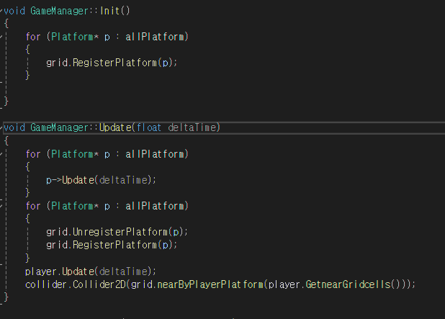
05 파트 : 이우진 - 플랫폼 갱신과 업데이트
플랫폼 갱신 , 업데이트
allPlatform에 들어있는 모든 플랫폼을 gird에 추가
allPlatform의 각 플랫폼을 대해 매 프레임 deltatime 만큼 갱신
allPlatform 의 각 플랫폼을 그리드에서 제거 후 최신 위치를 다시 그리드에 추가
플레이어도 매 프레임 deltatime 만큼 갱신
플레이어 주변 그리드 셀에 있는 플랫폼 목록을 받아와 충돌 판단

Slide 29
05 파트 : 이우진 - 플랫폼 갱신과 업데이트
플랫폼 갱신 , 업데이트
allPlatform에 들어있는 모든 플랫폼을 gird에 추가
allPlatform의 각 플랫폼을 대해 매 프레임 deltatime 만큼 갱신
allPlatform 의 각 플랫폼을 그리드에서 제거 후 최신 위치를 다시 그리드에 추가
플레이어도 매 프레임 deltatime 만큼 갱신
플레이어 주변 그리드 셀에 있는 플랫폼 목록을 받아와 충돌 판단

Slide 30
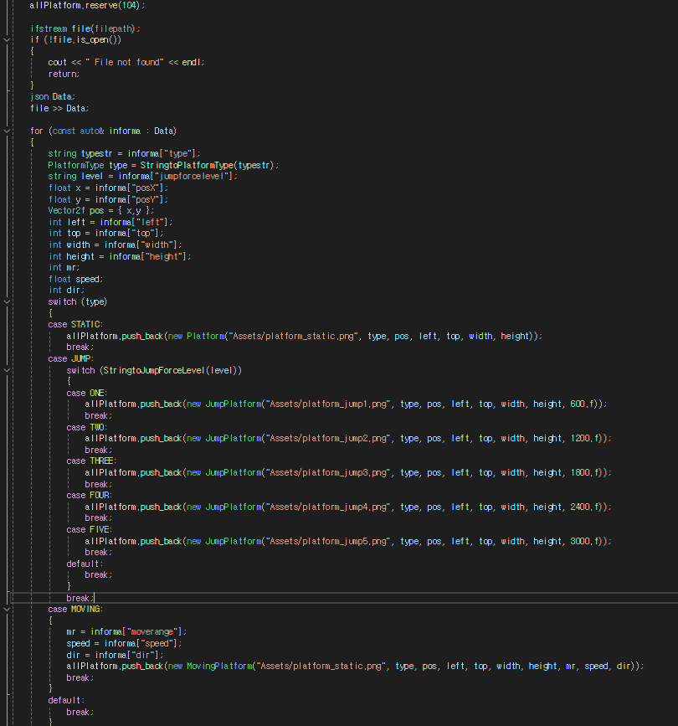
05 파트 : 이우진 - Json에 있는 data 불러오기
Json 외부파일
일일이 각 플랫폼에 대해 데이터를 직접 입력하면 가독성이 떨어지기 때문에 JSON 파일에서 데이터를 불러오도록 구현
각 플랫폼 타입에 따라 생성할 플랫폼 분기 나누기
점프 플랫폼의 경우 점프 단계에 따라 점프 강도 분기 나누기

Slide 31
WATCH YOUR STEP!
파트 : 이윤기

Slide 32
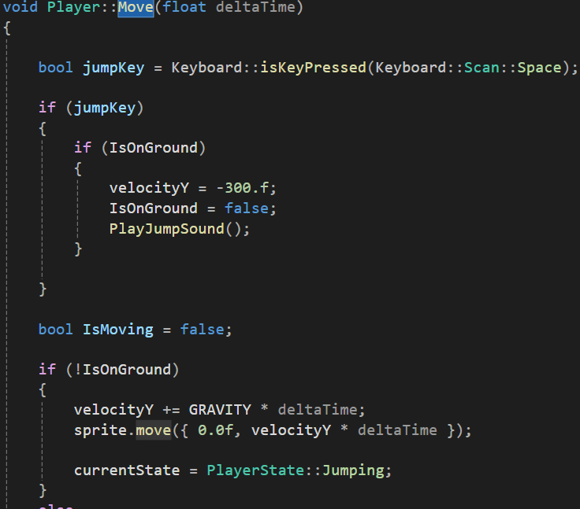
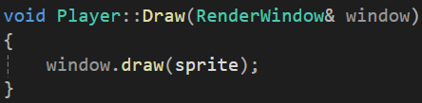
06 파트 : 이윤기 - 구조 설계
원래는…
플레이어 클래스 담당하기로 함
충돌 관련해서 만들기 위해서는 여러 개의 클래스가 필요하다고 판단
담당자와 상의
결국엔…
파트 변경
충돌과 관련한 클래스들을 담당하기로 함.
플레이어 클래스 담당을 양도

Slide 33
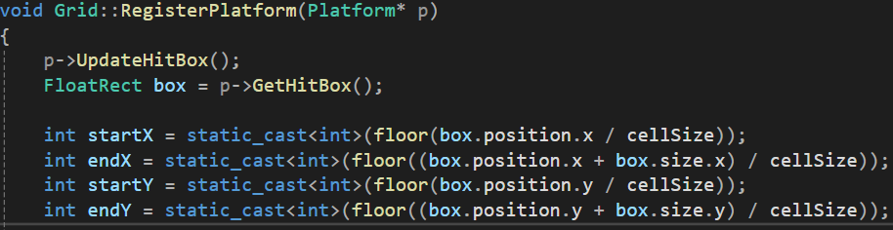
06 파트 : 이윤기 - 초반인데…?
유니티였다면…
충돌 컴포넌트가 존재하는 유니티와 달리 SFML은 처음부터 만들어야 함
여러 고민 끝에 Grid 시스템을 기반으로 만들기로 결정
너무 많아…
설계해야 하는 클래스들이 충돌 클래스를 포함한 3개…
로직도 복잡…
함 해보자!
해쉬맵을 이용한 Grid 클래스 설계
플랫폼의 히트박스 꼭짓점을 월드 좌표 기준으로 셀 사이즈 만큼 나누어 Grid 좌표 생성.

Slide 34
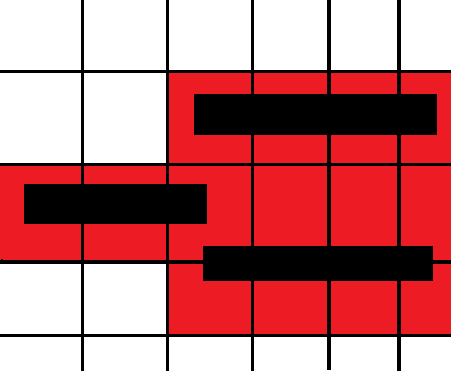
06 파트 : 이윤기 - 그리드 란?

Slide 35
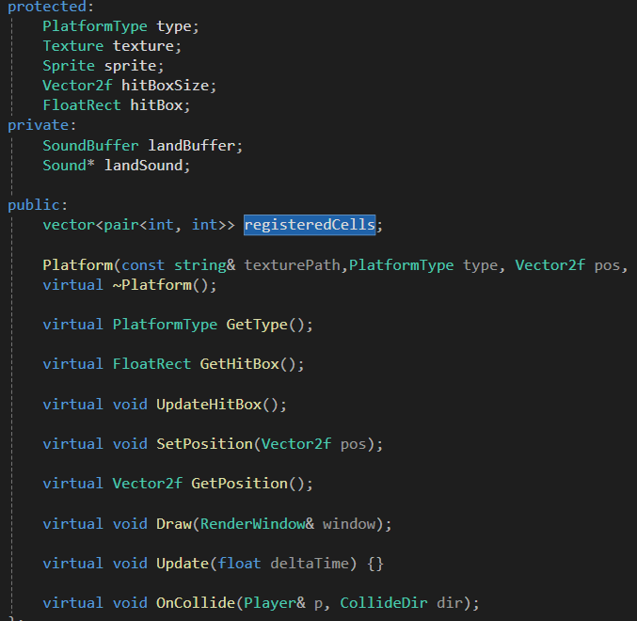
06 파트 : 이윤기 - 아 맞다 플랫폼
플랫폼 없이는 안돼!
좌표를 뽑았다고 한들 플랫폼이 없으면 진행 X
그리드는 여기까지
일단 발판 부터
플랫폼 클래스를 설계하고 그 후 부터 시작
스프라이트, 히트박스, 생성자를 만들자!

Slide 36
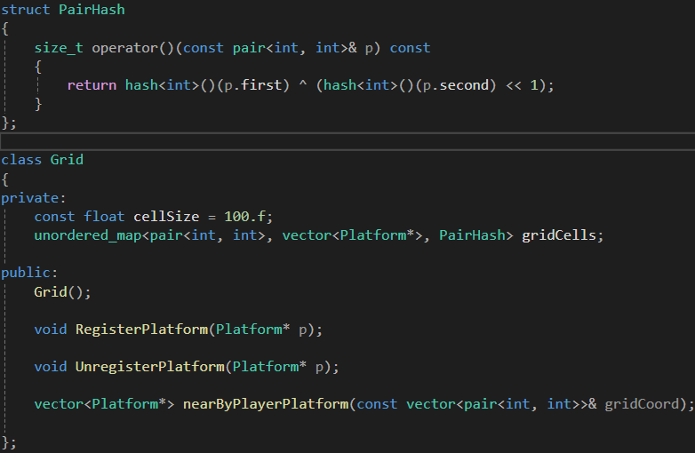
06 파트 : 이윤기 - 돌아온 그리드
자료구조를 여기서
발판이 하나만 있는것도 아니고 백단위
그걸 일일이 스캔 하고 충돌 검사하기에는 너무…
애초부터!
만들면서 최적화 로직 시작
일단은 플랫폼 데이터를 그리드 좌표에 인식시키자
그리드 좌표와 일치하는 자리에 플랫폼이 있다
충돌을 막기위해 해쉬 함수도 만들어주자(feat. ChatGPT)

Slide 37
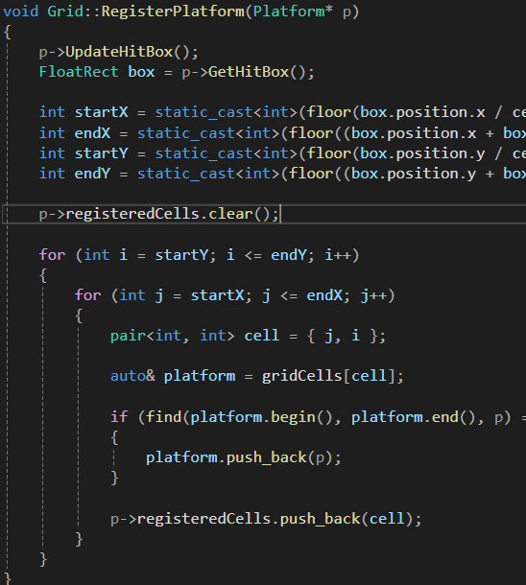
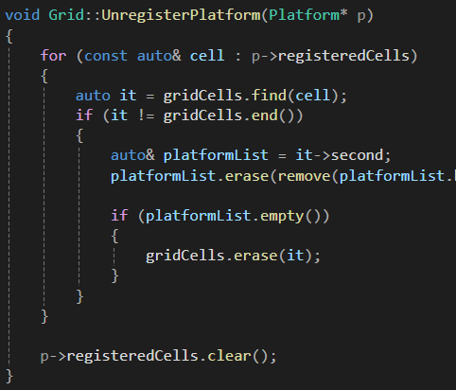
06 파트 : 이윤기 - 페이퍼 플리즈
진행시켜
히트박스를 기준으로 셀 사이즈(100)로 나눠 그리드별로 플랫폼을 죄다 넣어준다.
중복등록이 필요하니 vector까지
빼는건?
정적인 발판이면 모를까 동적이면 소속 그리드가 바뀔 가능성이 농후
따라서 빼주는 것도 필요하다.
움직이는 발판을 위해서라면……

Slide 38
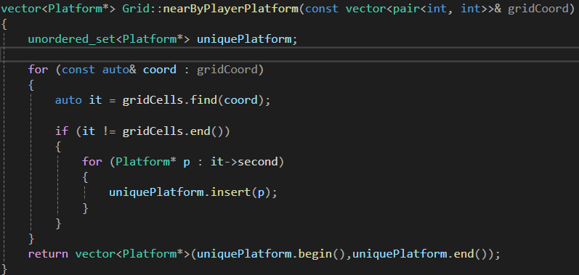
06 파트 : 이윤기 - 플레이어의 도움이 필요해…
등록까진 좋은데
등록된 플랫폼들을 추출할 기준이 필요함
우진님에게 요청
플레이어 주변 플랫폼들을 인식하는 충돌인식범위
인식범위와 겹쳐지는 그리드들의 좌표를 반환해주는 함수 제작 의뢰
골라보자
좌표는 받았으니 이걸 토대로 플랫폼들을 담아 넘겨준다
담긴 플랫폼을 넘겨주는 함수 제작

Slide 39
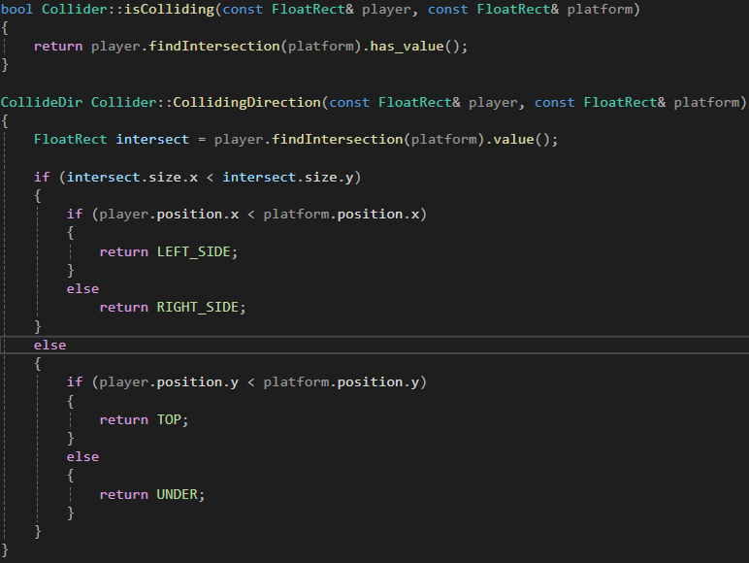
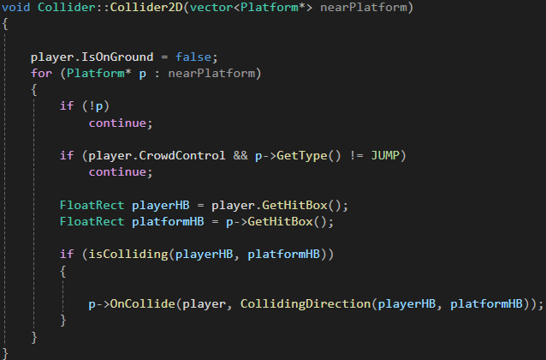
06 파트 : 이윤기 - 이제 시작…
드디어
인식된 플랫폼들을 넘겨받았으니 충돌 처리
충돌은 어차피 플랫폼과 플레이어에만 있음
플레이어 참조를 멤버 변수로 선언해서 상태를 실시간으로 받아올 수 있게끔 함
충돌 판정 좋지
첫번째로 충돌을 감지
두번째 충돌 방향 판단
세번째 충돌시 반응 인데……

Slide 40
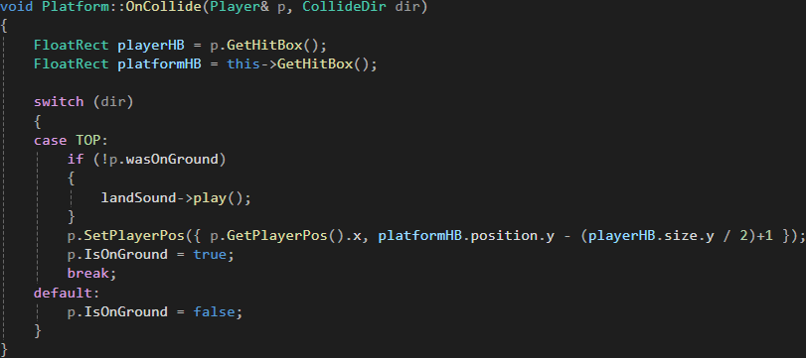
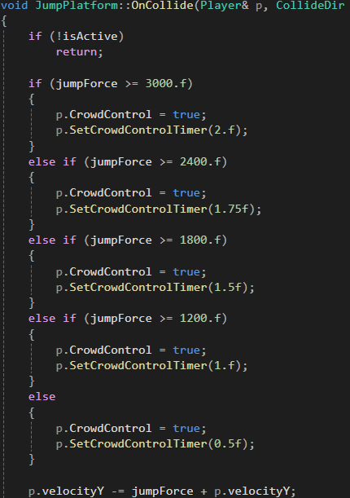
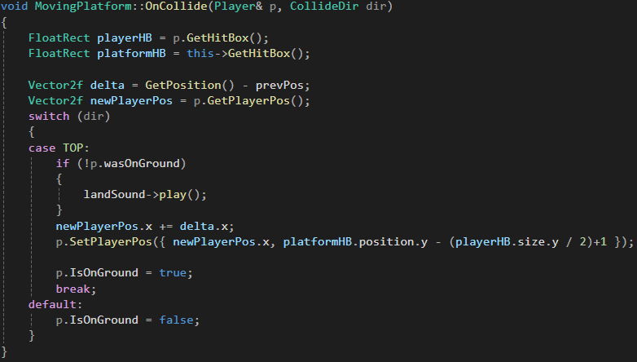
06 파트 : 이윤기 - 살려줘요
상속세가 이런건가
1차 병합 이후 테스트 결과는…
플랫폼들을 상속 시켜 발판들의 바리에이션을 만든것 까진 좋았으나…
충돌 시의 상호작용은 발판과 플레이어가 목표
콜라이더가 그것까지 하기에는 힘듬
충돌시 상태가 변하는 것은 플레이어
발판의 종류가 플레이어보다 많다는것이 문제
다행히 플랫폼은 포인터로 받아옴
하지만 발판별 충돌 구현을 하기 위해 플랫폼 카테고리 전체에 충돌시 반응 함수를 작성
일반 발판 부터 점프 발판 까지 문제가 매우 많이 발생
온갖 케이스에 따른 예외처리
총 3일간 작업

Slide 41
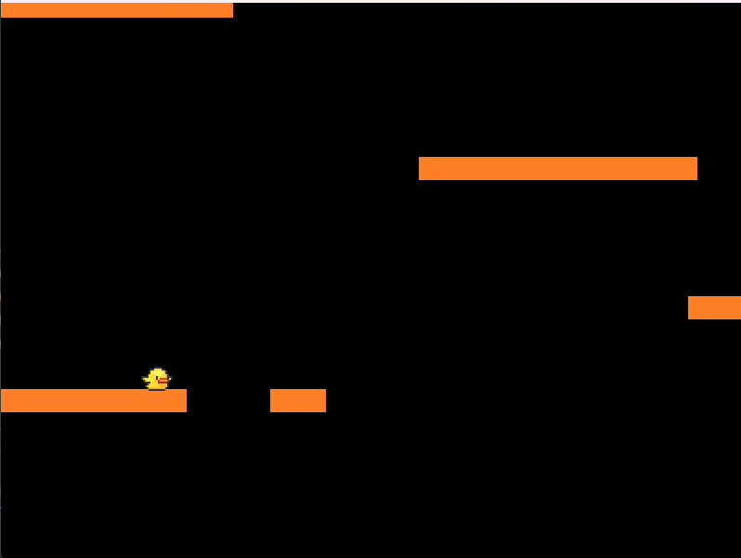
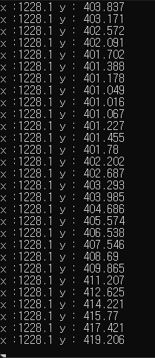
06 파트 : 이윤기 - 눈 아파요
수제가 이래서 비싸
테스트 가능한 환경이 만들어 졌음
본격적으로 레벨 디자인을 시작
미리 짜둔 디자인이 있어 시작은 좋았으나…
플랫폼 배치가 모두 수동
Thanks to 동민
로그를 띄워 좌표를 확인하라는 조언에 따라 작업
30개 = 3시간 에서 60개 = 1시간 으로 단축
고마워요 동민님

Slide 42
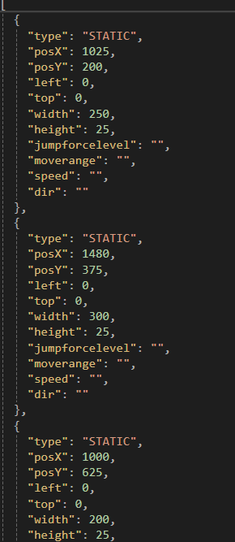
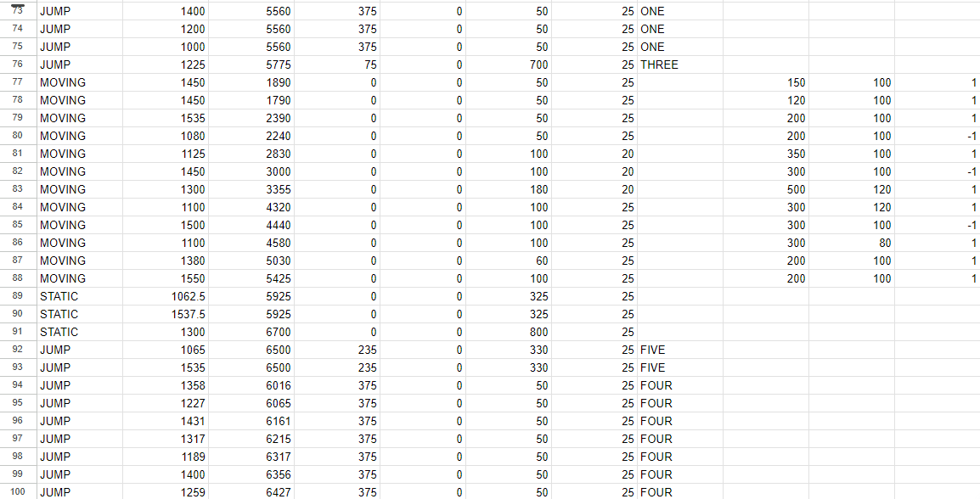
06 파트 : 이윤기 - 아놔 진짜
외부파일?
생성에 사용되는 그 긴 코드를 써놓는건 가독성에 있어서 매우 매우 불편
따라서 외부파일에서 가져오는 것으로 결정
CSV파일을 만들어 JSON으로 변환 해서 외부파일 읽기로 가져와야함
돈 받아야 돼 진짜
약 100줄 남짓한 데이터를 CSV로 작성
이후 JSON으로 변환 시켜 읽어옴

Slide 43
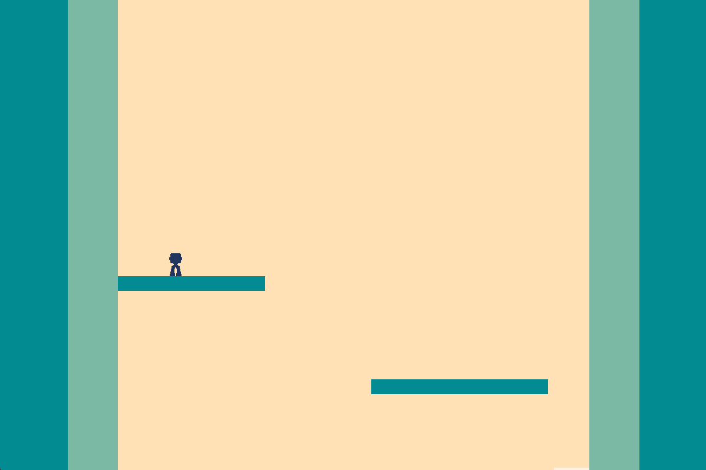
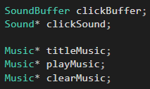
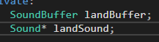
06 파트 : 이윤기 - 화룡 점정
찬양하라 아트
이후 아트 파트 에서 받은 스프라이트를 적재적소에 활용
넣기만 했는데도 퀄리티가 ㅎㅎㅎ
근데 소리 없나?
소리가 있어야지
마무리로 사운드를 구해 적재적소에 넣어줌
오래 걸린건 사운드를 구하는 것

Slide 44
WATCH YOUR STEP!
파트 : 최지호

Slide 45
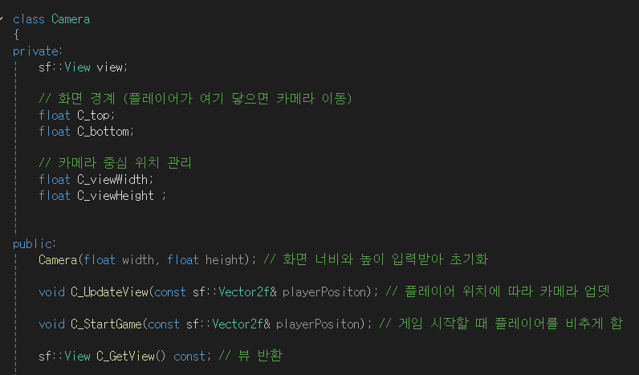
07 파트 : 최지호 - Camera.h
<카메라 구현>
중간점과 크기를 명시해서 view 생성
플레이어의 Y 좌표에 따라 카메라가
자동으로 이동하도록 구현

Slide 46
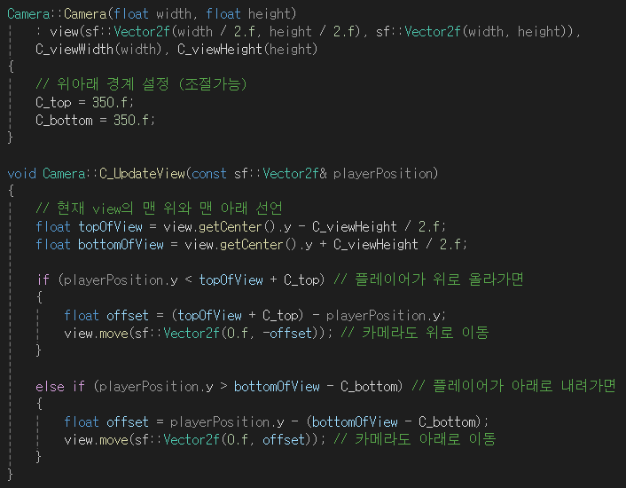
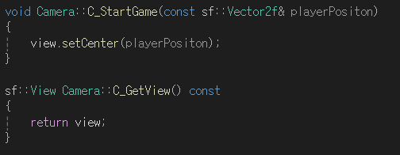
07 파트 : 최지호 - Camera.cpp
topOfView
C_viewHeight
topOfView + C_top
bottomOfView - C_bottom
bottomOfView

Slide 47

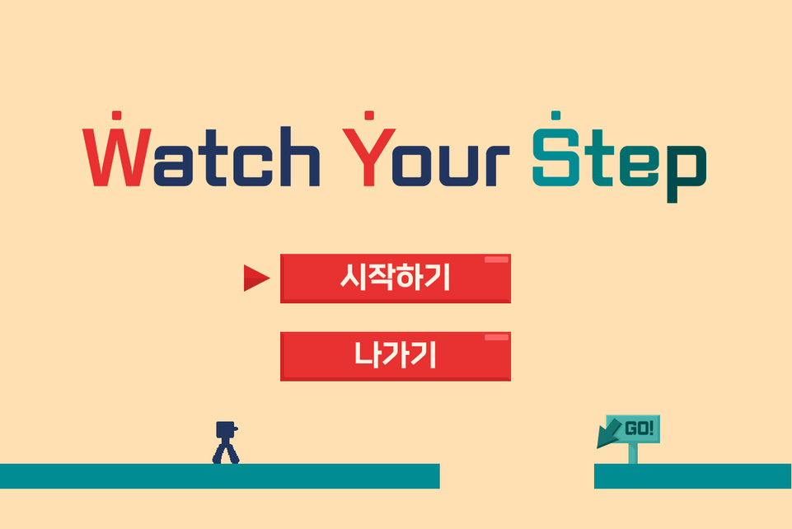



07 파트 : 최지호 - Art Assets
<아트 에셋 제작>
Player sprite → Aseprite 로 제작
화면 및 버튼 → illustrator로 제작

Slide 48

07 파트 : 최지호 - Player.h
<Player animation>
Player 헤더에 PlayerState라는
enum class 추가
상태에 따라 보이는 스프라이트가
달라지도록 구현
걷는 애니메이션은 타이머와
인덱스를 활용하여 구현

Slide 49


07 파트 : 최지호 - Player.cpp
애니메이션 타이머가 전환 기준을 넘으면
스프라이트 변경 + 인덱스 변경 + 타이머 초기화
이렇게 두 가지 스프라이트가 반복되도록 함

Slide 50

07 파트 : 최지호 - Player.cpp
플레이어의 상태에 따라
currentState 변경
아이들 상태로 돌아가지 않는 등
다양한 버그가 있었으나
수정 후 성공적으로 잘 출력됨

Slide 51



07 파트 : 최지호 - Player.cpp
<Player sound effects>
Player.h에 Soundbuffer 선언,
Sound 포인터 선언
2. Player 생성자에 Sound 동적 생성
3. Sound 재생 함수 생성

Slide 52


07 파트 : 최지호 - Player.cpp
4. 상태에 따른 소리가 재생되도록 알맞은 곳에 함수 추가
5. Player 소멸자에서 Sound 삭제

Slide 53
WATCH YOUR STEP!
게임 시연

Slide 54
WATCH YOUR STEP!
프로젝트 종료 후 감상

Slide 55
09 프로젝트 종료 후 감상 - 이윤기
귀중한 경험
좋은 계기
개발의 즐거움
팀 프로젝트를 리드 하고 완성까지 시키는 경험
팀원들을 어떻게 이끌고 가야하는지 잘 알수 있게해준 계기
혼자 개발하는 것 보다 더욱더 즐거운 개발

Slide 56
09 프로젝트 종료 후 감상 - 이승준
생각으로 떠올린 이미지를 구현하는데,
이를 실제 게임 내에서 작동하는 로직으로 만드는것이 너무 어려웠습니다.
AI로부터 코드를 받아서 사용하기만 할 뿐 내부 로직이나 흐름을 이해하지 못한체
그저 작동만 할뿐인 코드 덩어리들만 만들었고
그것들은 길고 장황한 코드라는 결과로 돌아왔습니다.
팀원들이 도와주지 않았더라면, 게임의 완성은 커녕 다른 파트와 이어지지도 못하고
끝났을게 분명합니다.

Slide 57
09 프로젝트 종료 후 감상 – 이우진
SFML의 문법들을 처음 쓰는데 어려움이 있었고 팀플도 처음 하다 보니 의논에서든 코드 구현을 부탁 받았을때도 어려움이 많았지만 그만큼 좋은 경험이 되었고 완성도를 보니 팀플에 재미를 알게 되어서 좋았습니다

Slide 58
09 프로젝트 종료 후 감상 - 최지호
SFML의 문법들을 처음 쓰는 거다보니 초반에 장벽이 좀 있었지만 완성해놓고 보니 뿌듯합니다.
팀원들 다들 고생 많았습니다.

Slide 59
WATCH YOUR STEP!
Q & A

